Slide 1
Khoa học tự nhiên 6 –Cánh diều
BÀI 28
LỰC MA SÁT
Giáo viên: Nguyễn Thị Duyến

Slide 2
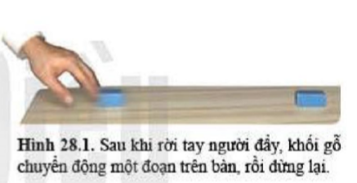

Khi đẩy một khối gỗ trượt trên mặt bàn. Cho dù được đẩy mạnh trên bàn nhẵn khối gỗ vẫn chuyển động chậm dần rồi dừng hẳn. Lực nào làm khối gỗ trên dừng lại?

Slide 3
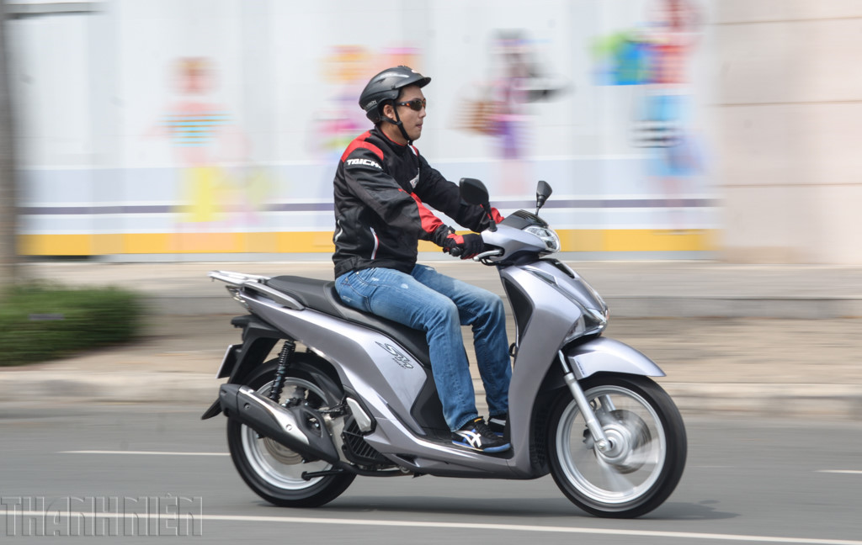
Lực ma sát giúp cho khối gỗ dừng lại. Tương tự với trường hợp khi tắt động cơ xe máy, ô tô, xe chuyển động một đoạn rồi mới dừng lại
Khi đẩy hoặc kéo vật này chuyển động lên vật kia, giữa hai vật xuất hiện lực ma sát chống lại sự chuyển động đó. Trong những trường hợp như thế, lực ma sát cản trở chuyển động.

Slide 4

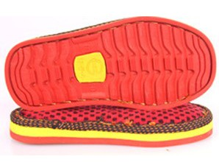
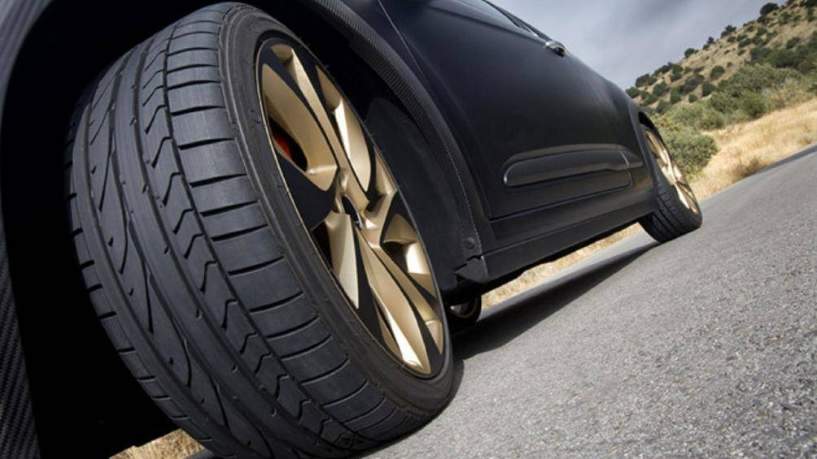
Lực ma sát là gì?
Lực ma sát là lực tiếp xúc xuất hiện ở bề mặt tiếp xúc giữa hai vật, cản trở chuyển động của chúng.
Ví dụ
Khi đi dép trên mặt sàn, mặt đường thì có lực ma sát giữa đế dép với mặt sàn.
Khi xe di chuyển trên đường thì có lực ma sát giữa bánh xe với mặt đường.

Slide 5


NỘI DUNG BÀI HỌC
Lực ma sát trượt
I.
II.
Lực ma sát nghỉ
III.
Lực cản ma sát và bề mặt tiếp xúc
IV.
Ma sát và chuyển động
Lực cản của nước
V.

Slide 6
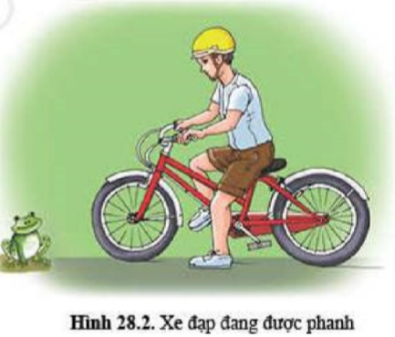

I. Lực ma sát trượt
Vì sao khi đi xe đạp lúc muốn đi chậm lại người ta bóp nhẹ phanh?
Một người đi xe đạp, muốn đi chậm lại người đó bóp nhẹ phanh. Lực xuất hiện do má phanh ép sát vành xe cản trở chuyển đông của bánh xe làm bánh xe ngừng chuyển động và xe dừng lại
Lực ma sát trượt

Slide 7
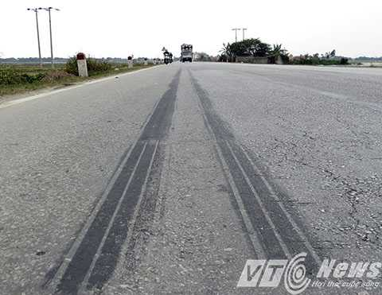
I. Lực ma sát trượt
Khi gặp trường hợp khẩn cấp, người đi xe đạp bóp mạnh phanh. Lúc này bánh xe ngừng quay và trượt trên mặt đường. Khi đó, giữa bánh xe và mặt đường cũng xuất hiện lực ma sát trượt.
Lực ma sát trượt xuất hiện khi 2 vật trượt lên nhau, cản trở chuyển động của chúng.

Slide 8

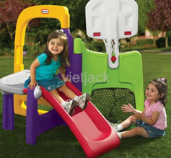

I. Lực ma sát trượt
Em hãy tìm thêm ví dụ về lực ma sát trượt trong đời sống và sản xuất
Cầu trượt
Viên phấn
trượt trên măt bảng

Slide 9
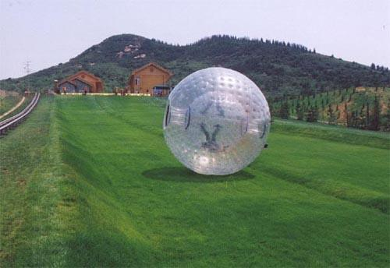
Em có biết
Khi một quả bóng được thả lăn trên sàn sẽ xuất hiện lực ma sát lăn cản trở chuyển động. Lực ma sát này được gọi là lực ma sát lăn.

Slide 10

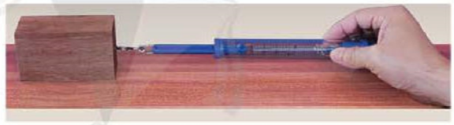
II. Lực ma sát nghỉ
Móc lực kế vào khối gỗ đặt trên mặt bàn rồi kéo từ từ lực kế theo phương nằm ngang. Đọc số chỉ của lực kế khi khối gỗ chưa chuyển động và giải thích vì sao dù có lực kéo nhưng khối gỗ vần đứng yên?

Slide 11
II. Lực ma sát nghỉ
Ban đầu, khi lực kéo còn nhỏ khối gỗ chưa chuyển động. Lực ma sát giữa măt bàn và khối gỗ là lực ma sát nghỉ.
Lúc khối gỗ đã chuyển động, lực ma sát giữa nó và mặt bàn là lực ma sát trượt.
Trong thí nghiệm này dù có lực kéo nhưng khối gỗ vẫn đứng yên vì lực kéo nhỏ hơn lực ma sát trượt.
Lực ma sát nghỉ xuất hiện khi một vật bị kéo hoặc đẩy mà vẫn đứng yên trên một bề mặt

Slide 12
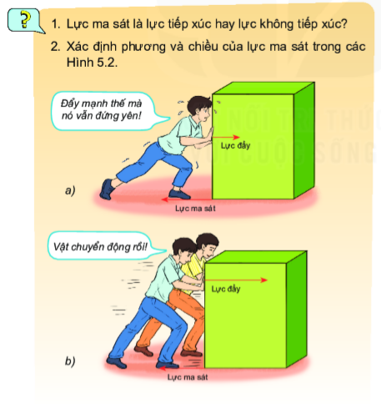
II. Lực ma sát nghỉ
Em hãy giải thích vì sao ban đầu khi hộp đứng yên, ta cần đẩy mạnh để hộp chuyển động và khi hộp đã bắt đầu chuyển động em có có thể sử dụng lực đẩy nhẹ hơn?
Khi hộp đã bắt đầu chuyển động, em có thể đẩy nhẹ hơn mà hộp vẫn chuyển động vì lúc hộp đã trượt, lực ma sát giữa nó và mặt bàn là lực ma sát trượt. Lực này tác dụng vào bề mặt của hộp theo hướng ngược với hướng chuyển động của bề mặt hộp. Độ lớn của lực ma sát trượt nhỏ hơn độ lớn của lực ma sát nghỉ cực đại.

Slide 13
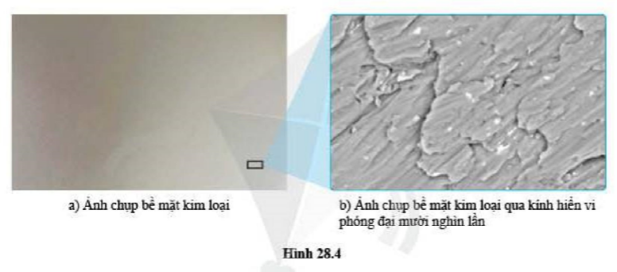
III. Lực ma sát và bề mặt tiếp xúc
Bề mặt kim loại nhẵn bóng khi nhìn bằng mắt thường
Bề mặt kim loại gồ ghề với nhiều chỗ lồi lõm qua kính hiển vi.
Khi hai bề mặt như vậy áp sát vào nhau, các chỗ lồi lõm này tác dụng lực lên nhay gây ra lực ma sát giữa hai bề mặt.
Sự tương tác giữa bề mặt của hai vật tạo ra lực ma sát giữa chúng.

Slide 14
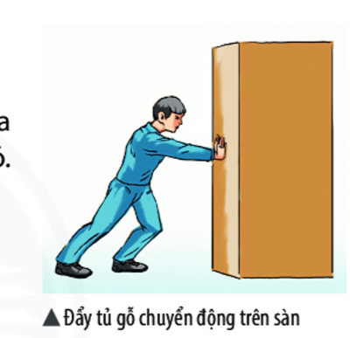
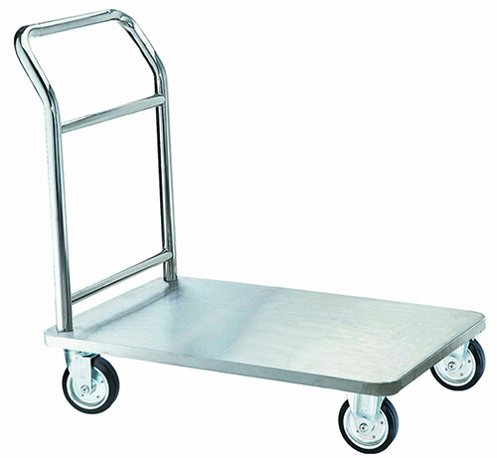
IV. Ma sát và chuyển động
1. Ma sát cản trở chuyển động
Sử dụng xe đẩy hàng
Giữa thùng hàng và sàn nhà có lực ma sát cản trở sự chuyển động của thùng hàng làm ta tốn nhiều công sức khi đẩy thùng hàng.
Giải pháp
Chuyển từ ma sát trượt sang ma sát lăn.

Slide 15
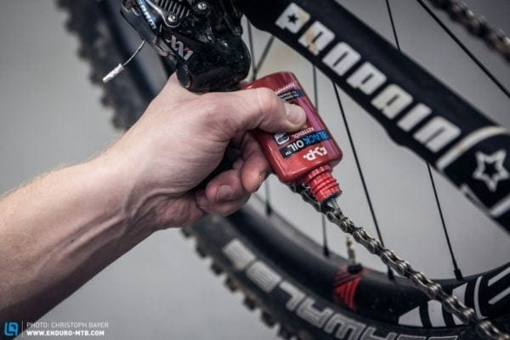
1. Ma sát cản trở chuyển động
Giữa các bộ phận bằng kinh loại chuyển động trong động cơ có lực ma sát rất lớn cản trở chuyển động. Dầu, mỡ được cho vào giữa các bộ phận này để làm giảm ma sát giúp động cơ hoạt động tốt hơn và làm giảm hao mòn bề mặt các bộ phận.
Để làm giảm ma sát, người ta còn dùng nhiều cách khác nhau ví dụ dùng vòng bi thay cho chuyển động trượt bằng lăn, bôi dầu, ….

Slide 16

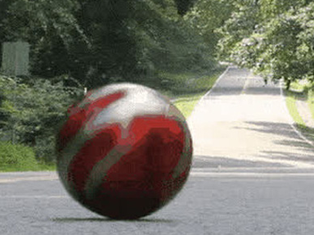
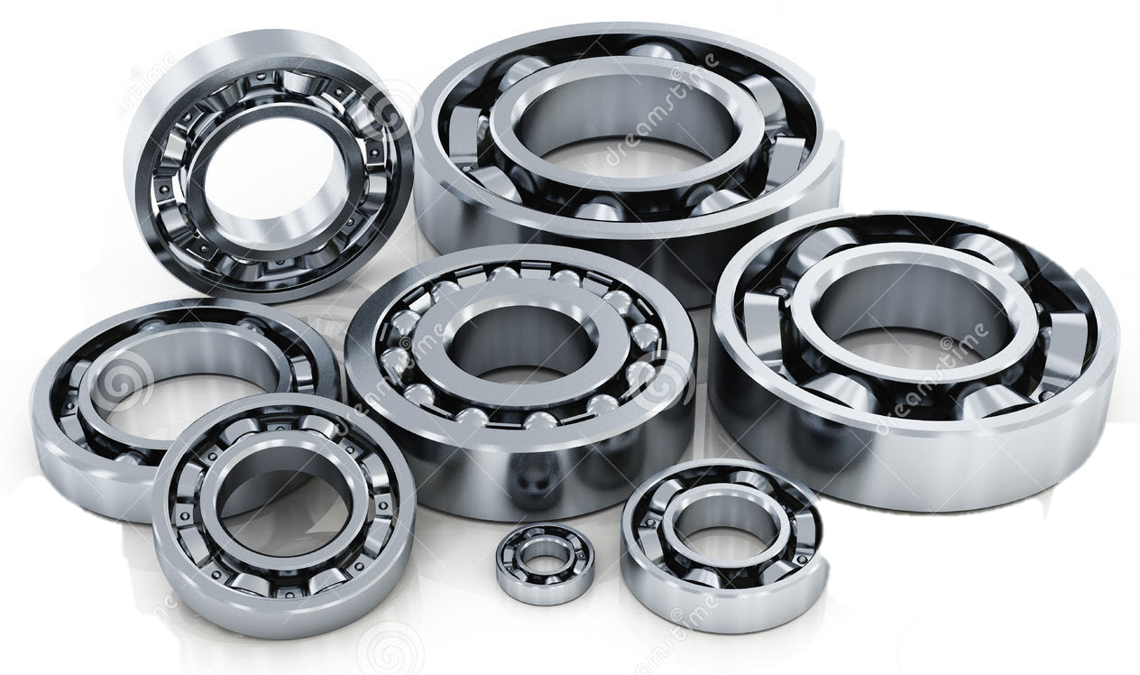
1. Ma sát cản trở chuyển động
Em hãy tìm thêm các ví dụ ma sát cản trở chuyển động?
Mặt đường cản trở chuyển động của quả bóng
Viên bi cản trở chuyển động của trục quay

Slide 17
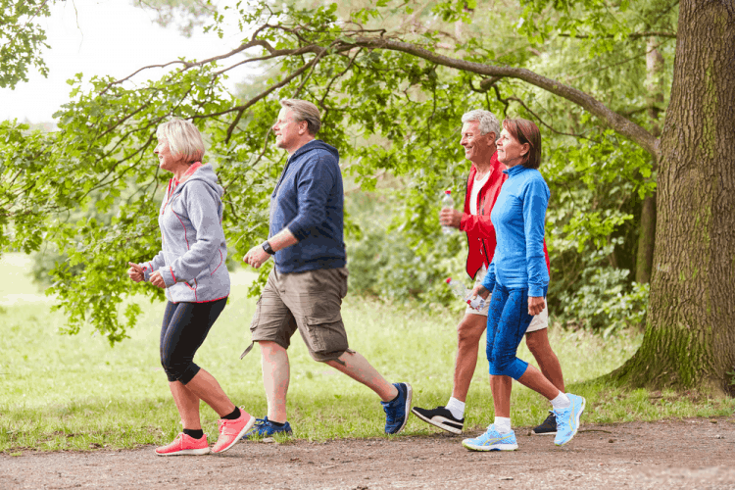
IV. Ma sát và chuyển động
2. Ma sát thúc đẩy chuyển động
Ma sát không chỉ cả trở chuyển động trong nhiều trường hợp, ma sát giúp thúc đẩy chuyển động. Khi đó ma sát là có lợi.
Ví dụ: con người đi bộ , ô tô xe máy chuyển động trên đường, ….

Slide 18
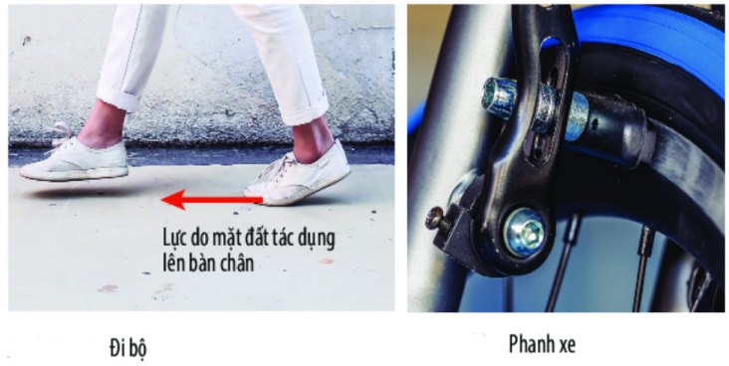
2. Ma sát thúc đẩy chuyển động
Khi ta bước chân về phía trước, giữa bàn chân và mặt đất xuất hiện lực ma sát giúp long bàn chân không bị trượt về phía sau nhờ đò mà con người được đẩy tới về phía trước và di chuyển được.
Lực ma sát có thể cản trở chuyển động và có thể thúc đẩy chuyển động

Slide 19
2. Ma sát thúc đẩy chuyển động
Giữa các bộ phận bằng kinh loại chuyển động trong động cơ có lực ma sát rất lớn cản trở chuyển động. Dầu, mỡ được cho vào giữa các bộ phận này để làm giảm ma sát giúp động cơ hoạt động tốt hơn và làm giảm hao mòn bề mặt các bộ phận.
Để làm giảm ma sát, người ta còn dùng nhiều cách khác nhau ví dụ dùng vòng bi thay cho chuyển động trượt bằng lăn, bôi dầu, ….

Slide 20
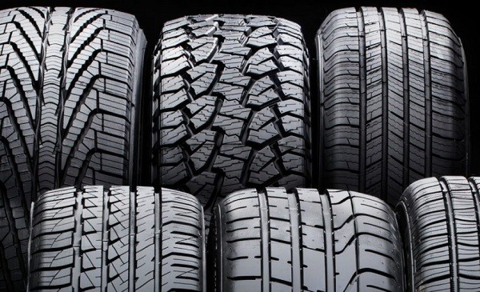
Vì sao trên các lốp xe có
các khía rãnh?
Trên các bánh xe cao su thường có có các rãnh khía giúp bánh xe chống lại hiện tượng trượt khi di chuyển trên bề mặt ướt, trơn trượt. Những lốp xe có khía rãnh đã bị mòn không an toàn khi di chuyển. Khi đó rất dễ trơn trượt và ngã xe.
Khi phanh gấp, ma sát giữa lốp xe và đường rất lớn do đó lốp bị mòn và để lại một vệt đen dài trên đường nhựa.

Slide 21

IV. Ma sát và chuyển động
3. Ma sát và an toàn giao thông
Lực ma sát đóng vai trò quan trọng trong an toàn giao thông.
Thảo luận nhóm
Trong thời gian 2 phút, thảo luận nhóm đôi và lấy ví dụ về ảnh hưởng của ma sát trong giao thông với các trường hợp: đi bộ, xe đạp chuyển động trên đường và tàu hỏa chạy trên đường ray

Slide 22
3. Ma sát và an toàn giao thông
Tác dụng của lực ma sát trong giao thông
Trường hợp | Ví dụ về ảnh hưởng của lực ma sát có lợi trong giao thông | Ví dụ về ảnh hưởng của lực ma sát có hại trong giao thông
Người đi bộ
Xe đạp chuyển động trên đường
Xe hỏa chạy trên đường ray
Nhờ có lực ma sát mà người đi bộ có thể đi lại được trên đường mà không bị trơn trượt, ngã.
Người đi bộ lại trên đường bị mòn đế giày, dép.
Nhờ có lực ma sát mà người đi xe đạp có thể di chuyển được trên đường mà không bị ngã.
Xe đạp chuyển đông trên đường bị mòn lốp xe
Nhờ có lực ma sát mà tàu lửa thể di chuyển mà không trượt khỏi đường ray.
Lực ma sát làm mòn bánh xe tàu hỏa và mòn đường ray.

Slide 23
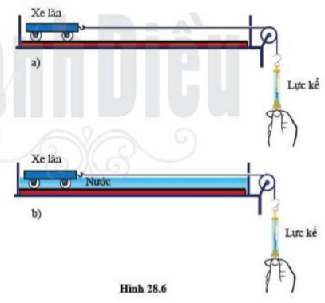
V. Lực cản của nước
Thí nghiệm
Bước 1: Lắp các dụng cụ thành bộ như hình bên.
Bước 2. Kéo từ từ lực kế để xe chuyển động ổn định.
Bước 3. Ghi lại số chỉ của lực kế.
Bước 4. Cho nước vào hộp và lặp lại bước (2) và (3).
So sánh số chỉ của lực kế trong hai trường hợp và rút ra kết luận về lực cản của do không khí và do nước tác dụng lên xe.

Slide 24

V. Lực cản của nước
Kết quả
Lực cản của không khí bé hơn so với lực cản của nước.
Em hãy tìm các ví dụ về vật hay con vật chuyển động nhanh trong nước nhờ có hình dạng giảm được lực nước nhiều nhất.

Slide 25

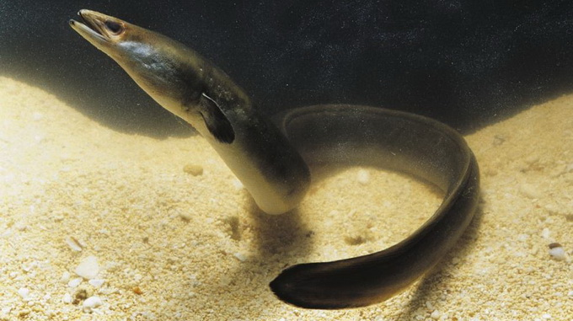
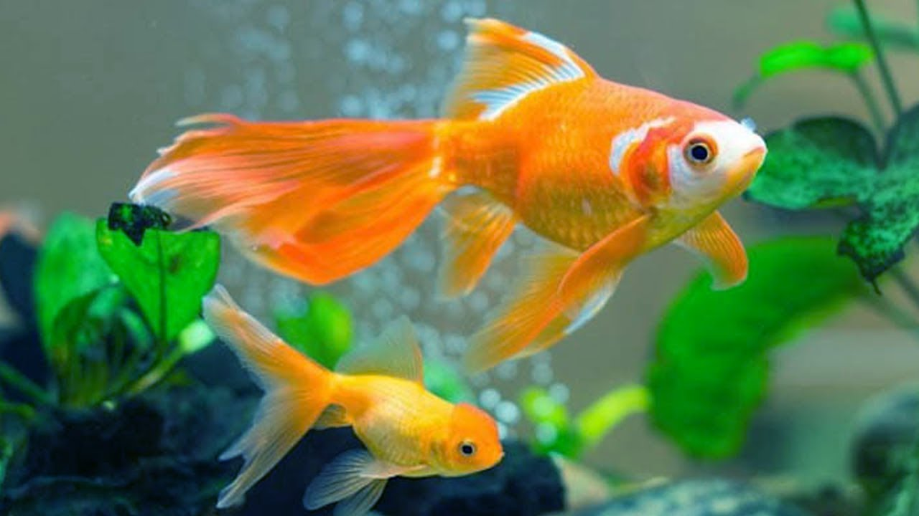
V. Lực cản của nước
Em hãy tìm các ví dụ về vật hay con vật chuyển động nhanh
trong nước nhờ có hình dạng giảm được lực nước nhiều nhất.
Rắn, lươn, trạch có dạng thuôn nhọn, ít bị lực cản của nước
Cá ép vây vào sát mình để giảm bớt lực cản của nước khi chuyển động

Slide 26

V. Lực cản của nước
Khi một vật chuyển động trong nước, nó đẩy nước ra khỏi đường đi của mình đồng thời nước tác dụng lực cản lên vật.
Khi bơi lội, chúng ta thường sử dụng nhịp nhàng tay và chân trong các động tác bơi nhằm đẩy nước ra và tạo đường đi dễ dàng hơn. Ngoài ra việc làm này còn giữ cho cơ thể thăng bằng khi bơi, giúp giảm lực cản của nước tác dụng lên cơ thể.

Slide 27
NHIỆM VỤ
VỀ NHÀ
Hoàn thành bài tập trong SGK và SBT
Chuẩn bị bài “Lực hấp dẫn”.

